Slide 1

FIGURAS RETÓRICAS QUE AFECTAN LA FORMA DE LAS PALABRAS Y DE LAS
O R A C I O N E S
Multiversidad latinoamericana campus: Torreón
Asignatura: Literatura II
Semestre: IV
Bloque 2: Analizas el Género Lirico
Profesor: José Agustín Ramírez Ramos
25 de Febrero de 2015

Slide 2
°° LAS FIGURAS RETÓRICAS °°
Las Figuras retóricas son palabras o frases que son utilizadas para dar énfasis a una idea o sentimiento. Este énfasis consiste en que el autor, hablante o creador hace escape del sentido literal de la palabra o frase, o este da un sentido diferente al comúnmente utilizado.
Las Figuras retóricas son muy importantes dentro de la literatura ya que estas complementan la realización estética, al lenguaje literal, palabras cultas y poéticas y le da un valor adicional a todo ello. Estas también tienen la capacidad de transportarnos a través de la literatura a un mundo más intangible

Slide 3
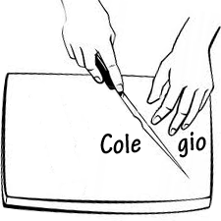
LA APÓCOPE
La Apócope consiste en la pérdida o desaparición de uno o varios fonemas o sílabas al final de algunas palabras
Ejemplos de Apócope en Adjetivos Calificativos:
  bueno → buen: buen día
  malo → mal: mal augurio
  grande → gran: gran carrera
  santo → san: San Antonio

Slide 4
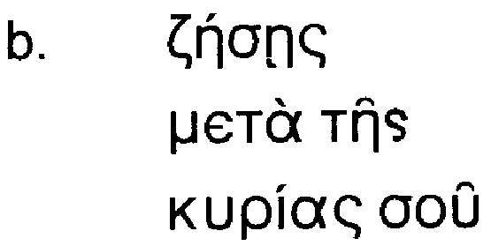
El ARCAÍSMO
El arcaísmo son expresiones o palabras del español antiguo, que se utilizan frecuentemente como si fueran parte del lenguaje actual.
En el arcaísmo se utilizan algunas palabras que han desaparecido de la lengua española, pero que en los países latinoamericanos se siguen usando en el habla cotidiana, esto mediante sinónimos o variantes modernas de la misma palabra
Amarañarse: Enredarse.
Amodorrado: Mareado.
Amularse: Enfadarse, enojarse.
Anteojos: Lentes.
A tientas: Actuar sin luz.
Aventar: Tirar algo.
Averno: Infierno.

Slide 5

LOS NEOLOGISMOS
Se entiende por neologismos a todas las palabras nuevas que van surgiendo y se adoptan en el léxico cotidiano, a pesar de no ser palabras propias del español en particular. Los neologismos pueden ser palabras formadas por dos o más raíces o partes de palabras en los idiomas de origen, o ser palabras inventadas.
SMARTHPONE
LAPTOP
CIBERESPACIO
CHATEAR

Slide 6
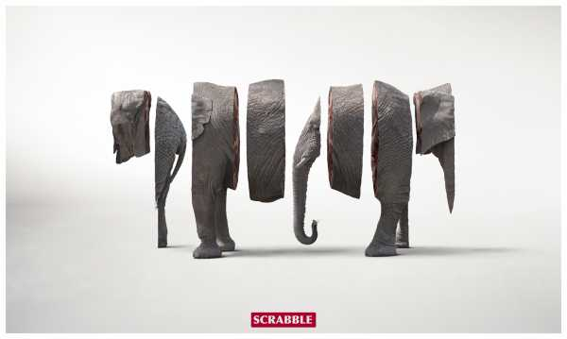
EL HIPÉRBATON
El hipérbaton es el fenómeno de construcción lingüístico, en el que se altera el orden lógico o sintáctico de una frase.
Hipérbaton proviene del griego “hyper” que significa encima y de un verbo “abinein”, que se puede traducir en caminar o ir. Haciendo una libre interpretación, quedaría más o menos como sigue: esta por encima del orden o ir por encima del orden.
Atónito me dejas = Me dejas atónito
Dinero poco Entra = Entra poco dinero
Tampoco creo yo = Yo tampoco lo creo
Yo creo que también = Yo también lo creo.
Mucho yo sufro = Yo sufro mucho

Slide 7
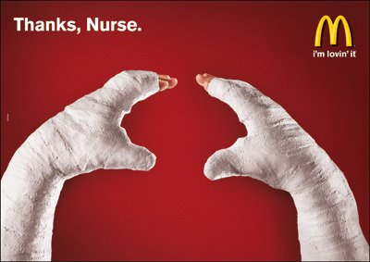
ELÍPSIS
La elipsis es una figura retórica, literaria, o de construcción, que radica en omitir uno o varios elementos de la oración de forma intencional, para poder expresar una idea de modo concreto y sencillo.
Es importante aclarar que la elipsis no consiste en eliminar cualquier palabra del enunciado, sino sólo aquellas que no sean necesarias para comprender de forma clara lo que se dice, ya que las palabras que se omiten están implícitas en el sentido de la oración.
1. A Erick le gustan los tacos, a Gabriela no. (le gustan)
2. A las corridas de toros va mucha gente, a los partidos de futbol también. (va mucha gente)
3. Cuando estudias sacas buena calificación, cuando no, repruebas.

Slide 8
SILEPSIS
La silepsis es un fenómeno gramatical, que permite la coherencia entre géneros opuestos (femenino y masculino) y los géneros singular y plural
LA JUEZ
LA MAGISTRADO
LA MÉDICO
LA AGENTE
LA MINISTRO
LA JEFE
Su santidad (femenino) está enfermo (masculino) GÉNERO
"la mayoría (singular) piensan (plural) que fue cierto“ NÚMERO

